Slide 1

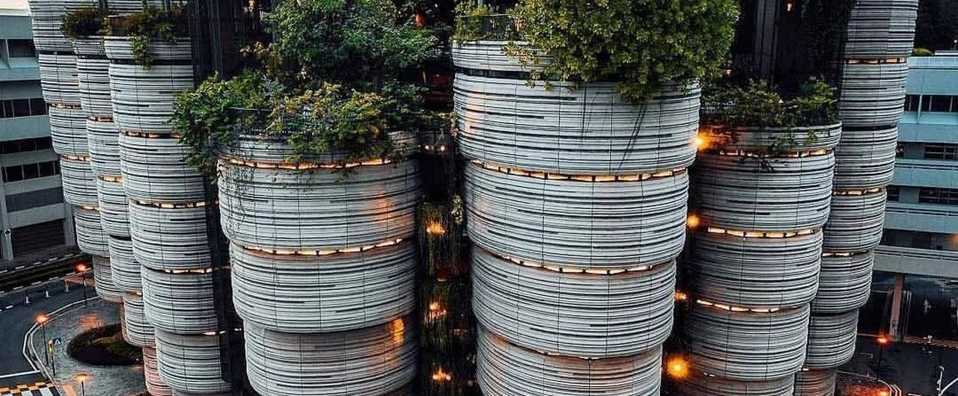
NTU Centre in Computational
NTU CCTF 台灣招生說明會
Technologies for Finance
Graduate College
在新加坡
念書這一年
花多少錢，念什麼課，
還有我會不會推薦你來
張鈞威 ・ MSBT 2026 入學
2026 年 ・ 台北

Slide 2
個人簡介
張鈞威
→ 東吳大學 哲學系
（個人照片）
→ 沒有程式背景
待提供
→ NTU MSBT 2026 入學
→ （目前在做什麼）

Slide 3
為什麼是新加坡
01
公司總部都設在這
台北
近年成為亞洲金融中心，
許多跨國企業把亞洲總部設在這裡。
02
晚上一個人走路不用怕
公共環境也乾淨。
新加坡
03
飛 4.5 小時到家

Slide 4
生活開銷
房租
1,200
64.9%
食物
469
25.4%
S$1,850
飲品
63
3.4%
每月支出
交通
62
3.3%
點心
46
2.5%
網路
10
0.5%
1 SGD ≈ 25.5 TWD
≈ NT$47,175
宿舍很難抽，早點找房

Slide 5
該不該選這個系
合規的缺，沒人去投
新加坡正在推的
職缺
應徵
占平台全部職缺／全部應徵的比例
30%
27.2%
Project Guardian
資產代幣化試點，
22.4%
40 多家金融機構參與
20.8%
20%
Global Layer One
10%
金融機構共建的
7.5%
7.9%
共享帳本基礎設施
2.3%
0%
穩定幣監管框架
合規・法務・風控
工程
行銷・成長
單一貨幣穩定幣的
發行與儲備規範
資料：MoleDAO, Web3 Hiring Market Report Q3 2026

Slide 6
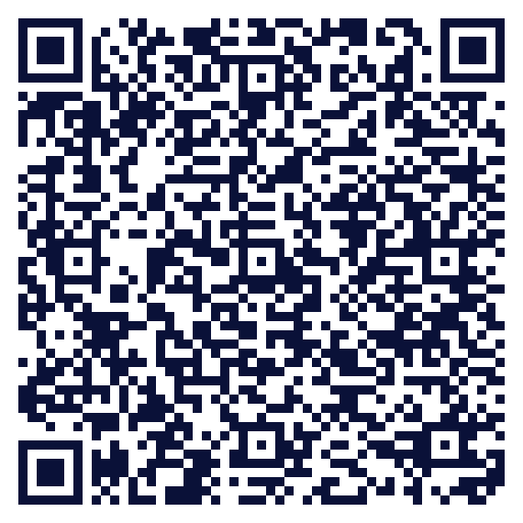
該不該選這個系
必修都一樣，差別在選修
必修 9 門
選修・開發 6 門
選修・管理與金融 5 門
SC6101–02
Introduction to Blockchain
SC6111
Web Programming Basics
SC6121
Token Economics
Technology I & II
SC6112
Blockchain Solutions and
SC6122
Emerging Topics in
SC6103
Distributed Systems
Smart Contracts
FinTech
SC6104
Introduction to
SC6113
Development of
SC6123
Blockchain Business
Cryptography
Decentralized Applications
Applications
SC6105
Software Engineering
SC6114
Software Project
SC6124
Ethics and Laws in
SC6106–07
Blockchain Development
Management
Blockchain
Fundamentals I & II
SC6115
Introduction to
SC6125
Blockchain in Finance
SC6108
Blockchain and Smart
Cyber Security
Contract Security
SC6116
Game Theory and
SC6109
Blockchain Privacy and
Blockchain
Scalability

Slide 7
結語

Slide 8
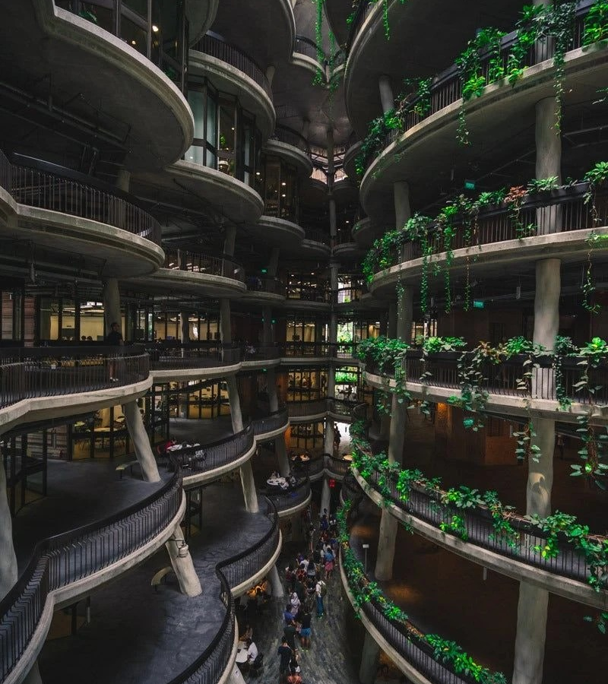
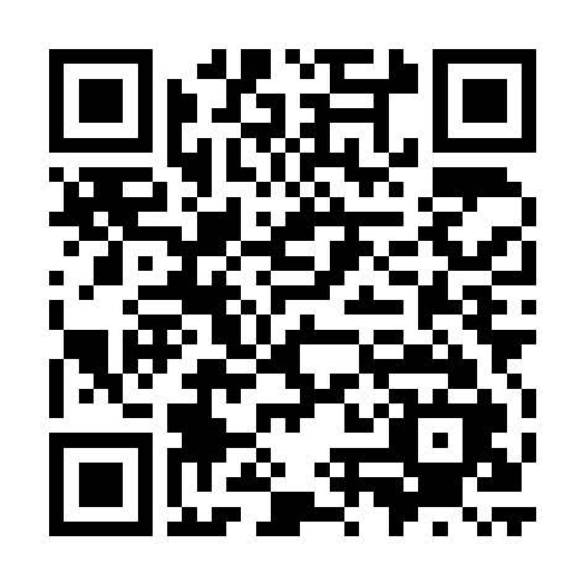
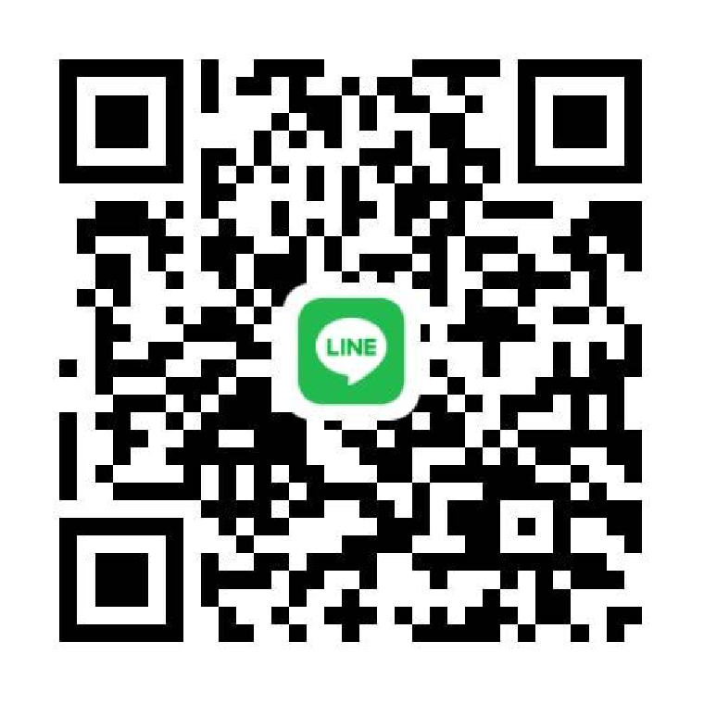
NTU Centre in Computational
Technologies for Finance
Graduate College
謝謝聆聽
張鈞威 ・ NTU MSBT
LINKEDIN
LINE
有問題歡迎現在提問，或會後找我。

